Slide 1
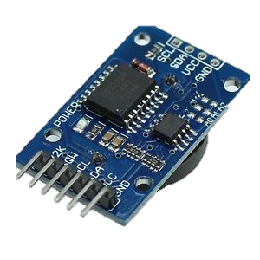
ESD Presentatie RealTimeClock
Bart Brendeke & Klaas van der Linden

Slide 2
Inhoud
Persoonlijke leerdoelen
Toepassingen van de hardware
Alternatieven
Hardware architectuur
Bronnen
Demonstratie

Slide 3
Persoonlijke leerdoelen
Bart: meer structuur, minder afwijken van het onderwerp en minder frunniken.
Klaas: minder snel praten.

Slide 4
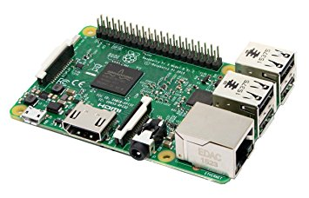
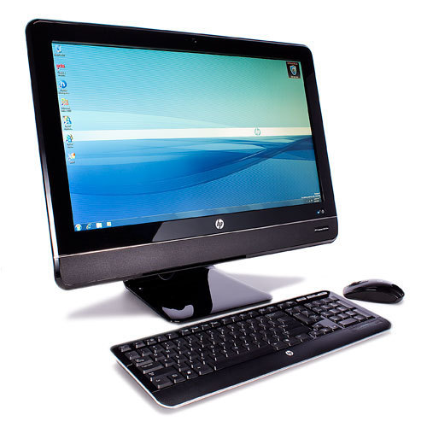
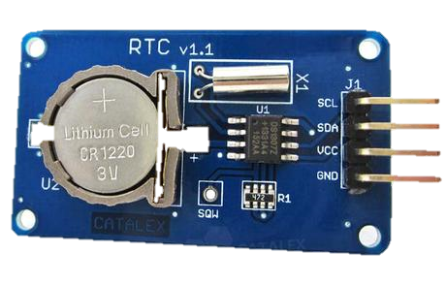
Toepassingen van de hardware

Slide 5
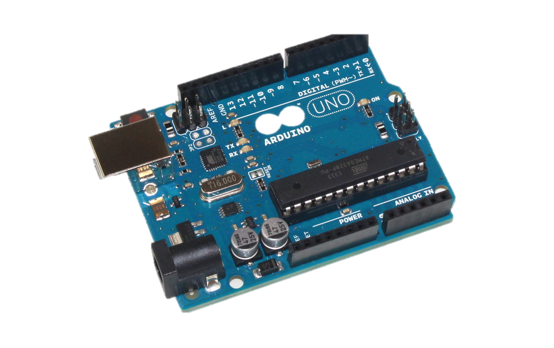
Alternatieven
Product | DS1307
Prijs € | ~2,10
Formaat | 2,8cm X 2,7cm
Geheugen | 56 bytes
Max jaar | 2100
Nauwkeurigheid | 100 kHz
Aanvullend | nvt
DS3231
~2,25
3,8cm X 2,2cm
32K
2100
400 kHz
Geïntegreerde temperatuur gecompenseerd kristaloscillator (TCXO) aanboord
WiFi-shield
~80,00
8,0cm X 6,0 cm
Uitbreidbare SD-kaart slot.
nvt
802,11b/g netwerk
Kan gebruikt worden voor andere doeleinden behalve tijd.
DCF ontvanger
~13,00
~2,0cm X 1,0cm
nvt
nvt
1 sec per 5 miljard jaar
Verstoring bij slecht weer.

Slide 6
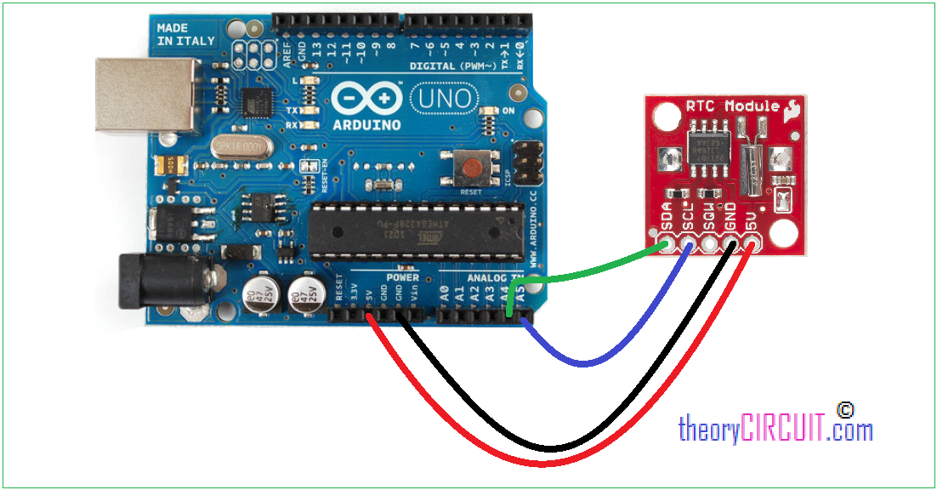
Hardware architectuur

Slide 7
Bronnen
Bibliografie
http://domoticx.com/arduino-rtc-tijdklok-ds1307/. (sd). Opgehaald van Domoticx.
http://www.best-microcontroller-projects.com/real-time-clock-ic.html. (sd). Opgehaald van best-microcontroller-projects.
http://www.instructables.com/id/TESTED-Timekeeping-on-ESP8266-Arduino-Uno-WITHOUT-/. (sd). Opgehaald van Instructables.
http://www.reuk.co.uk/wordpress/accurate-ds3231-real-time-clock-as-alternative-to-ds1307/. (sd). Opgehaald van reuk.co.
https://hackerstore.nl/Artikel/233. (sd). Opgehaald van Hackerstore.
https://learn.adafruit.com/ds1307-real-time-clock-breakout-board-kit/what-is-an-rtc . (sd). Opgehaald van Adafruit.
https://www.arduino.cc/en/Reference/RTC. (sd). Opgehaald van Arduino Reference.
https://www.distrelec.nl/nl/arduino-wifi-shield-a000058-arduino-a000058/p. (sd). Opgehaald van Distrelec.
https://www.vanallesenmeer.nl/Real-Time-Clock-DS3231-RTC-Klok-module. (sd). Opgehaald van vanallesenmeer.
Real-Time-Clock. (sd). Opgehaald van Wikipedia: https://en.wikipedia.org/wiki/Real-time_clock

